Slide 1
Το Εικονογραφημένο Βιβλίο στην Προσχολική Εκπαίδευση
Ενότητα 2.1: Μυθολογία
Αγγελική Γιαννικοπούλου
Τμήμα Εκπαίδευσης και Αγωγής στην Προσχολική Ηλικία (ΤΕΑΠΗ)

Slide 2
Διδακτική Πρακτική
Διδακτική πρακτική:
Σοφία Μιχαλοπούλου.
Μυθολογία:
Ο Άτλαντας
Βιβλίο: Στεφανίδης, Μενέλαος. Ηρακλής / Μενέλαος Στεφανίδης · εικονογράφηση Γιάννης Στεφανίδης. - Αθήνα: Στεφανίδη.
[1]

Slide 3
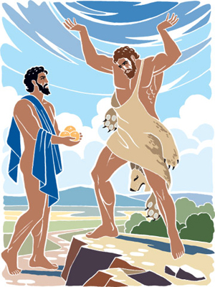
Λίγα λόγια για τη δραστηριότητα (1/2)
Διάβασα στα παιδιά το βιβλίο «ο Ηρακλής». Πιο συγκεκριμένα διάβασα τον ενδέκατο άθλο του Ηρακλή, τον κήπο των Εσπερίδων, και μιλήσαμε για τον Άτλαντα που κρατάει τον ουράνιο θόλο.
[2]

Slide 4
Λίγα λόγια για τη δραστηριότητα (2/2)
Στη συνέχεια ζήτησα από τα παιδιά να σκεφτούν τι θα ήθελαν να φορτώσουν στον Άτλαντα να κρατήσει επειδή τους έχει κουράσει.
Με αυτόν τον τρόπο θα εμπλακούν συναισθηματικά στην αρχαία ιστορία που τώρα θα προσαρμοστεί στη δική τους καθημερινότητα.
[2]

Slide 5
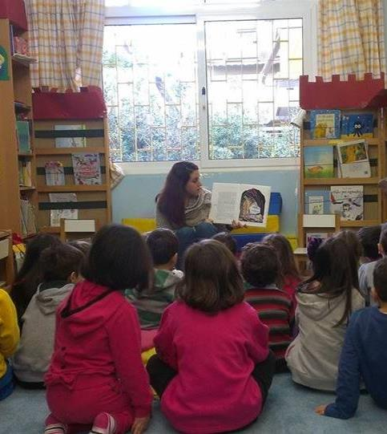
Ανάγνωση του βιβλίου
Έγινε ανάγνωση του βιβλίου και στη συνέχεια συζητήσαμε με τα παιδιά τι θα ήθελαν να δώσουν να κρατήσει ο Άτλαντας.
Εγώ θέλω να κρατήσει τα βιβλία μου.
Εγώ θέλω το αυτοκίνητο μου.
Ενδιαφέρον παρουσιάζει η απάντηση «την τσάντα μου» που ακούστηκε από αρκετά παιδιά.

Slide 6
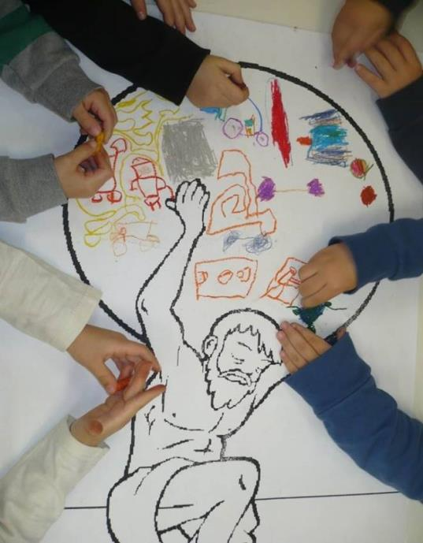
Εικαστική δραστηριότητα
Μετά την ανάγνωση χωριστήκαμε σε 4 ομάδες και μοίρασα στα παιδιά γιγαντοαφίσες με τον Άτλαντα ώστε να ζωγραφίσουν μέσα στον ουρανό αυτά που ήθελαν να κρατάει.

Slide 7
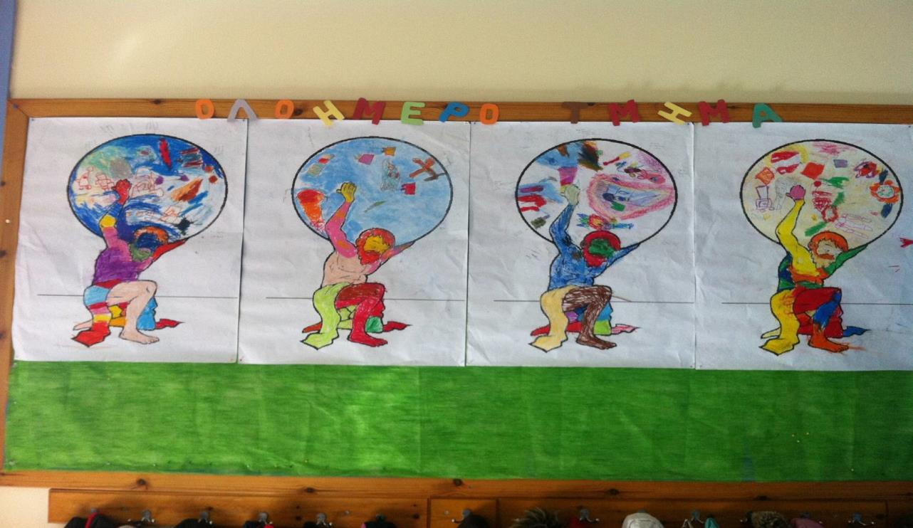
Τα έργα των παιδιών

Slide 8
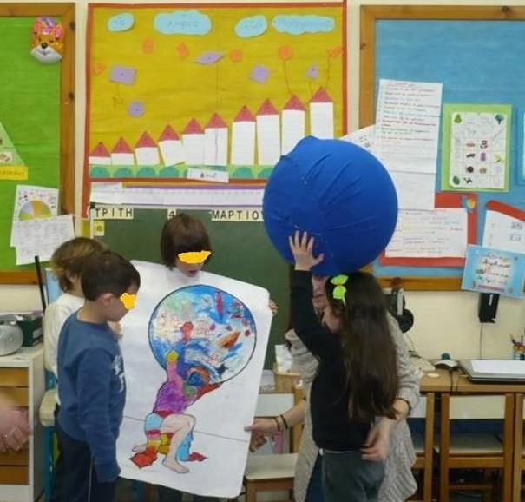
Δραματοποίηση
Στη συνέχεια τα παιδιά έγιναν Άτλαντες και κράτησαν για λίγο τον «ουρανό» στους ώμους τους.

Slide 9
Χρηματοδότηση
Το παρόν εκπαιδευτικό υλικό έχει αναπτυχθεί στo πλαίσιo του εκπαιδευτικού έργου του διδάσκοντα.
Το έργο «Ανοικτά Ακαδημαϊκά Μαθήματα στο Πανεπιστήμιο Αθηνών» έχει χρηματοδοτήσει μόνο την αναδιαμόρφωση του εκπαιδευτικού υλικού.
Το έργο υλοποιείται στο πλαίσιο του Επιχειρησιακού Προγράμματος «Εκπαίδευση και Δια Βίου Μάθηση» και συγχρηματοδοτείται από την Ευρωπαϊκή Ένωση (Ευρωπαϊκό Κοινωνικό Ταμείο) και από εθνικούς πόρους.

Slide 10
Σημειώματα

Slide 11
Σημείωμα Ιστορικού Εκδόσεων Έργου
Το παρόν έργο αποτελεί την έκδοση 1.0.

Slide 12
Σημείωμα Αναφοράς
Copyright Εθνικόν και Καποδιστριακόν Πανεπιστήμιον Αθηνών, Αγγελική Γιαννικοπούλου 2015. Σοφία Μιχαλοπούλου, Αγγελική Γιαννικοπούλου. «Το Εικονογραφημένο Βιβλίο στην Προσχολική Εκπαίδευση. Μυθολογία. Άτλαντας». Έκδοση: 1.0. Αθήνα 2015. Διαθέσιμο από τη δικτυακή διεύθυνση: http://opencourses.uoa.gr/courses/ECD5/.

Slide 13
Σημείωμα Αδειοδότησης
Το παρόν υλικό διατίθεται με τους όρους της άδειας χρήσης Creative Commons Αναφορά, Μη Εμπορική Χρήση Παρόμοια Διανομή 4.0 [1] ή μεταγενέστερη, Διεθνής Έκδοση. Εξαιρούνται τα αυτοτελή έργα τρίτων π.χ. φωτογραφίες, διαγράμματα κ.λπ., τα οποία εμπεριέχονται σε αυτό και τα οποία αναφέρονται μαζί με τους όρους χρήσης τους στο «Σημείωμα Χρήσης Έργων Τρίτων».
[1] http://creativecommons.org/licenses/by-nc-sa/4.0/
Ως Μη Εμπορική ορίζεται η χρήση:
που δεν περιλαμβάνει άμεσο ή έμμεσο οικονομικό όφελος από τη χρήση του έργου, για τον διανομέα του έργου και αδειοδόχο.
που δεν περιλαμβάνει οικονομική συναλλαγή ως προϋπόθεση για τη χρήση ή πρόσβαση στο έργο.
που δεν προσπορίζει στον διανομέα του έργου και αδειοδόχο έμμεσο οικονομικό όφελος (π.χ. διαφημίσεις) από την προβολή του έργου σε διαδικτυακό τόπο.
Ο δικαιούχος μπορεί να παρέχει στον αδειοδόχο ξεχωριστή άδεια να χρησιμοποιεί το έργο για εμπορική χρήση, εφόσον αυτό του ζητηθεί.

Slide 14
Διατήρηση Σημειωμάτων
Οποιαδήποτε αναπαραγωγή ή διασκευή του υλικού θα πρέπει να συμπεριλαμβάνει:
το Σημείωμα Αναφοράς,
το Σημείωμα Αδειοδότησης,
τη δήλωση Διατήρησης Σημειωμάτων,
το Σημείωμα Χρήσης Έργων Τρίτων (εφόσον υπάρχει),
μαζί με τους συνοδευτικούς υπερσυνδέσμους.

Slide 15
Σημείωμα Χρήσης Έργων Τρίτων
Το Έργο αυτό κάνει χρήση των ακόλουθων έργων:
Εικόνα 1, 2: Εξώφυλλο και εσωτερική σελίδα του βιβλίου «Ηρακλής» / Μενέλαος Στεφανίδης · εικονογράφηση Γιάννης Στεφανίδης. - Αθήνα: Στεφανίδη. Art-book.

